Slide 1
Proposta de trabalho:
Representação de funções R₃ → R no espaço
Filipe Morandi Soares - 114190240
Gabriel Gonçalves de Castro Marques - 110133911
Mayara Morais dos Santos - 110183194
Gabriel Santos Bevilqua - 113080997

Slide 2
Proposta
Pegar uma superfície e uma função R₃ → R quaisquer.
Para cada ponto discretizado desta superfície, obtém-se um novo ponto, aplicando a seguinte função:
  Novo ponto = F(ponto)
  F(ponto) = ponto+(normal no ponto)*f(ponto)
A F é uma função R₃ → R₃
Com os novos pontos se desenhará uma nova superfície.

Slide 3
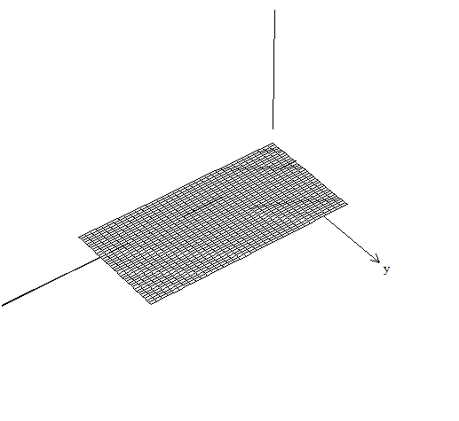
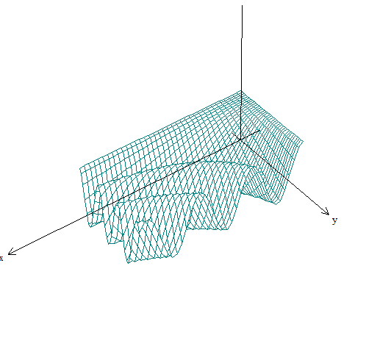
Exemplos

Slide 4
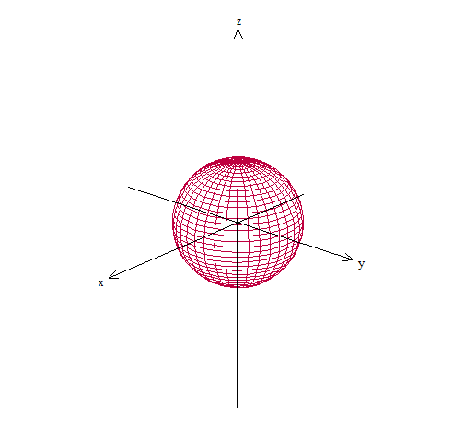
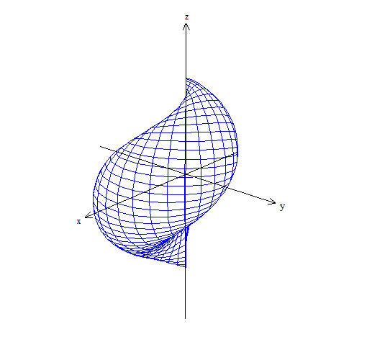
Exemplos

